Slide 1
CHÀO MỪNG CÁC EM ĐẾN VỚI TIẾT HỌC HÔM NAY

Slide 2
Kiểm tra bài cũ
Bài tập : Đánh dấu ۷ vào lựa chọn đúng hoặc sai :
Khai báo | Đúng | Sai
Var end : String;
Var a,b : Integer ; C : Real ;
Var 5ch : String ;
Var x : Char
Var m,n : Integer ;
Var chieu dai : Real;
Var bankinh,S : Real ; P , S : Integer ;
۷
۷
۷
۷
۷
۷
۷

Slide 3
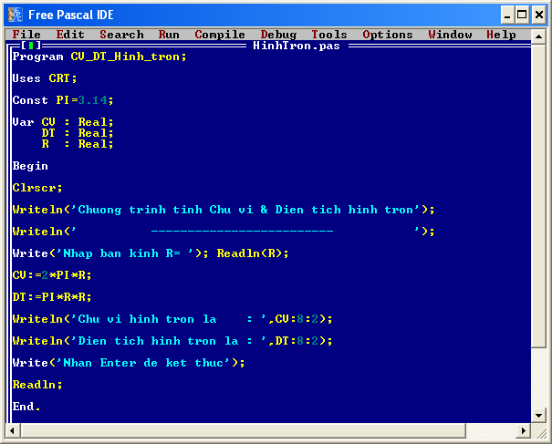
Bài 4 : SỬ DỤNG BIẾN TRONG CHƯƠNG TRÌNH
3. Sử dụng biến trong chương trình :
Hãy cùng quan sát chương trình này !

Slide 4
Bài 4 : SỬ DỤNG BIẾN TRONG CHƯƠNG TRÌNH
3. Sử dụng biến trong chương trình :
Gán giá trị cho biến;
Tính toán với các biến.
Tuỳ theo ngôn ngữ lập trình, cách viết lệnh gán cũng có thể khác nhau. Trong Pascal, người ta dùng phép gán là dấu kép (:=) để phân biệt với phép so sánh là dấu bằng (=).
a)Lệnh gán:
Cú pháp: <tên biến>:=<biểu thức cần gán giá trị cho biến>;
Ví dụ 4: Mô tả lệnh gán và tính toán với các biến trong Pascal.
Lệnh trong Pascal | Ý nghĩa
X:= 12;
X:=Y;
X:=(a+b)/2;
X:=X+1;
Gán giá trị số 12 vào biến X.
Gán giá trị đã lưu trong biến Y vào biến X.
Tính trung bình cộng hai giá trị trong hai biến a và b. Kết quả gán vào biến X.
Tăng giá trị của biến X lên 1 đơn vị, kết quả gán trở lại biến X.

Slide 5
Bài 4 : SỬ DỤNG BIẾN TRONG CHƯƠNG TRÌNH
3. Sử dụng biến trong chương trình :
Gán giá trị cho biến;
Tính toán với các biến.
Trong Pascal, còn cung cấp một lệnh để gán giá trị cho biến khi nhập từ bàn phím.
b) Lệnh nhập dữ liệu
Cú pháp : Readln( Tên biến );
Ví dụ : Câu lệnh Readln(R); trong chương trình trên, khi chạy chương trình gặp câu lệnh này chương trình sẽ dừng lại cho người sử dụng nhập vào giá trị từ bàn phím.
Lưu ý : Sử dụng biến trong chương trình
Biến phải được khai báo.
Kiểu dữ liệu của giá trị gán cho biến phải trùng kiểu dữ liệu của biến.
Khi gán giá trị mới, giá trị cũ của biến bị xóa đi.

Slide 6
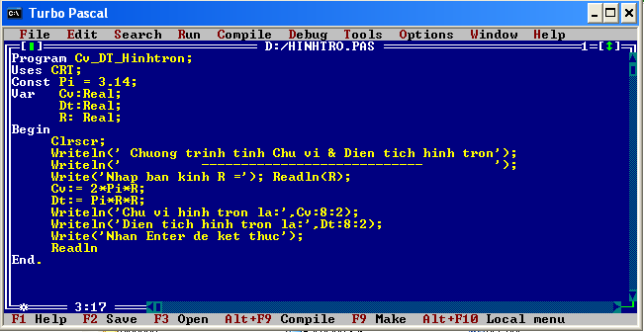
Bài 4 : SỬ DỤNG BIẾN TRONG CHƯƠNG TRÌNH
3. Sử dụng biến trong chương trình :
Hãy cùng quan sát chương trình này !

Slide 7
Bài 4 : SỬ DỤNG BIẾN TRONG CHƯƠNG TRÌNH
3. Sử dụng biến trong chương trình :
4. Hằng :
Tương tự như biến, hằng cũng là một công cụ lưu trữ dữ liệu. Khác với biến, hằng là một đại lượng có giá trị không đổi trong suốt chương trình.
Trong Pascal, hằng được khai báo theo cú pháp sau :
Cú pháp : Const <tên hằng> = <giá trị >;
Trong đó : Const là từ khóa để khai báo hằng .
Ví dụ : Trong chương trình trên, để dùng hằng số Pi = 3.14.
Khai báo :
Sau khi khai báo hằng, trong chương trình hằng được sử dụng là một đại lượng để tính toán.
Ví dụ : Trong chương trình trên :

Slide 8
Bài 4 : SỬ DỤNG BIẾN TRONG CHƯƠNG TRÌNH
3. Sử dụng biến trong chương trình :
4. Hằng :
Cú pháp : Const <tên hằng> = giá trị ;
Khai báo :
Tính toán :
Lưu ý : Sử dụng hằng trong chương trình
Hằng phải được khai báo.
Gán giá trị cho hằng ngay khi khai báo.
Không thể dùng câu lệnh gán giá trị cho hằng trong chương trình.

Slide 9
Bài 4 : SỬ DỤNG BIẾN TRONG CHƯƠNG TRÌNH
3. Sử dụng biến trong chương trình :
4. Hằng :
Hãy cùng quan sát chương trình này !

Slide 10
Bài 4 : SỬ DỤNG BIẾN TRONG CHƯƠNG TRÌNH
3. Sử dụng biến trong chương trình :
4. Hằng :
Bài tập : Đánh dấu ۷ vào lựa chọn đúng hoặc sai :
Giả sử A được khai báo là biến với kiểu dữ liệu số thực, X là biến với kiểu dữ liệu xâu, R là hằng được khai báo R=3. Các phép gán sau đây có hợp lệ không ?
Phép gán | Hợp lệ | Không hợp lệ
A:= 5;
X:= 1212;
X:= ‘3383';
R:=4;
A:= ‘Nguyen Du‘;
۷
۷
۷
۷
۷

Slide 11
Bài 4 : SỬ DỤNG BIẾN TRONG CHƯƠNG TRÌNH
3. Sử dụng biến trong chương trình :
4. Hằng :
Ghi nhớ
Biến và hằng là các đại lượng được đặt tên dùng để lưu trữ dữ liệu. Giá trị của biến có thể thay đổi, còn giá trị của hằng được giữ nguyên trong suốt quá trình thực hiện chương trình.
Biến và hằng phải được khai báo trước khi sử dụng.

Slide 12
Bài 4 : SỬ DỤNG BIẾN TRONG CHƯƠNG TRÌNH
3. Sử dụng biến trong chương trình :
4. Hằng :
Hướng dẫn về nhà
Học bài cũ – học thuộc ghi nhớ.
-Làm bài tập SGK.
-Chuẩn bị nội dung bài thực hành số 3.

